Slide 1

Что такое блокчейн? Введение в технологию
Блокчейн – это децентрализованная база данных. Она характеризуется прозрачностью, безопасностью и неизменяемостью. Технология прошла путь от Bitcoin до современных решений.

Slide 2
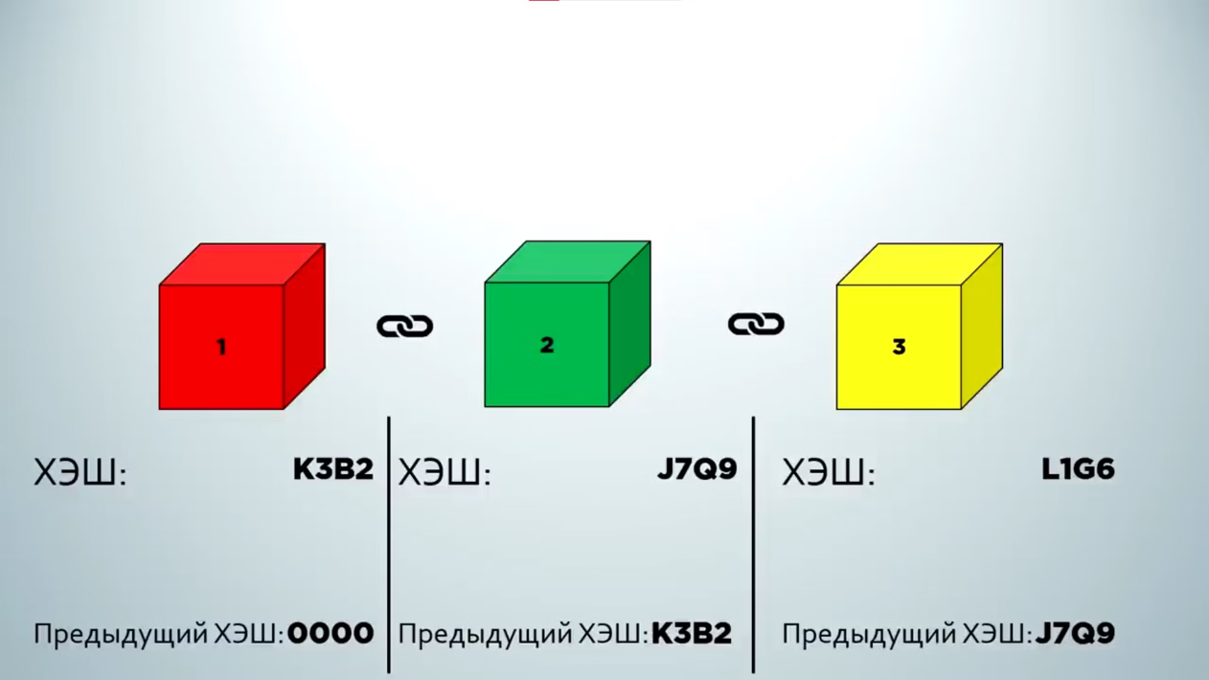
Принципы работы блокчейна
Блоки данных
Хеш
Данные хранятся в блоках. Каждый блок содержит информацию и хеш.
Хеш обеспечивает целостность данных. Он связывает блоки в цепь.

Slide 3



Децентрализация и безопасность
1
Устойчивость к цензуре
2
Криптография
Децентрализация обеспечивает устойчивость к цензуре. Нет единой точки отказа.
Криптография защищает данные в блокчейне. Это делает систему безопасной.

Slide 4




Области применения блокчейна вне криптовалют
Финансовый сектор
Цепочки поставок
Здравоохранение
Трансграничные платежи, автоматизация.
Отслеживание товаров, проверка подлинности.
Безопасное хранение данных.

Slide 5

Блокчейн и криптовалюты: как они связаны?
Блокчейн – основа большинства криптовалют. Он обеспечивает децентрализацию и безопасность транзакций.
Криптовалюты
Смарт-контракты
Биткоин и Эфириум используют блокчейн. Это позволяет проводить транзакции без посредников.
Блокчейн поддерживает смарт-контракты. Это автоматизирует выполнение соглашений.

Slide 6
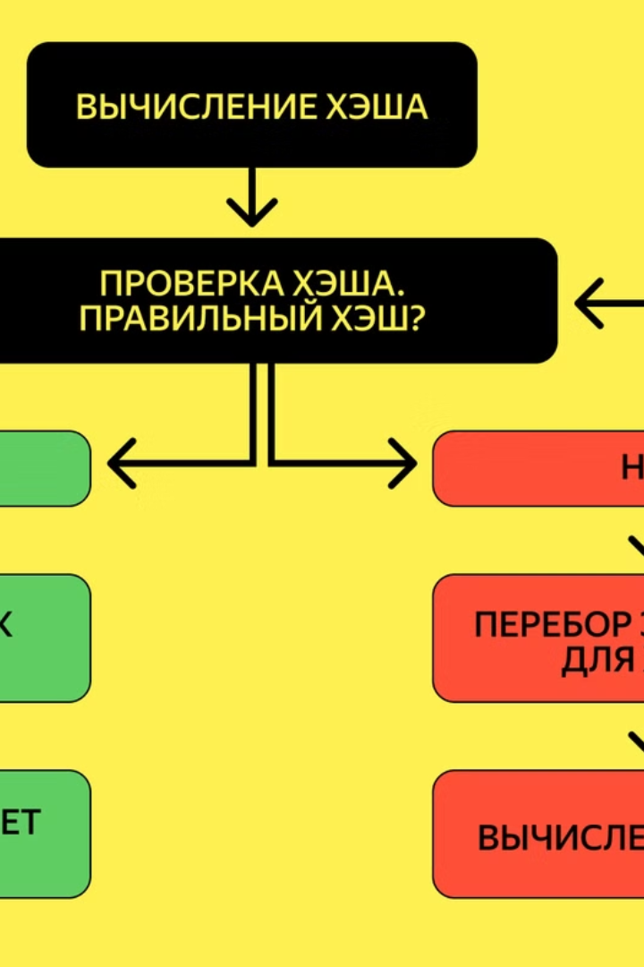



Блокчейн и криптовалюты: как они связаны?
Основа
Блокчейн – основа криптовалют.
Майнинг
Майнинг создает новые блоки.
Валидация
Валидация подтверждает транзакции.

Slide 7




Создание криптовалюты на блокчейне
Форки
1
Новый блокчейн
2
4
Смарт-контракты
3
Ethereum
Создание криптовалют: форки, новый блокчейн. Платформа Ethereum и смарт-контракты (ERC-20) используются. ICO привлекает финансирование.

Slide 8
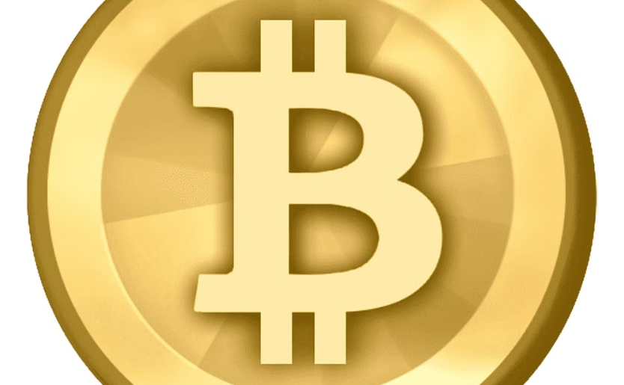

Примеры успешных криптовалют
Bitcoin
Ethereum
Первая и известная криптовалюта.
Платформа для смарт-контрактов.
Ripple (XRP), Litecoin, Cardano также популярны. Каждая имеет уникальные особенности.

Slide 9

Риски использования криптовалют
1
Волатильность
Резкие колебания курса.
2
Регулирование
Отсутствие правового регулирования.
3
Безопасность
Взломы, фишинг, уязвимости.
4
Мошенничество
Финансовые пирамиды.

Slide 10
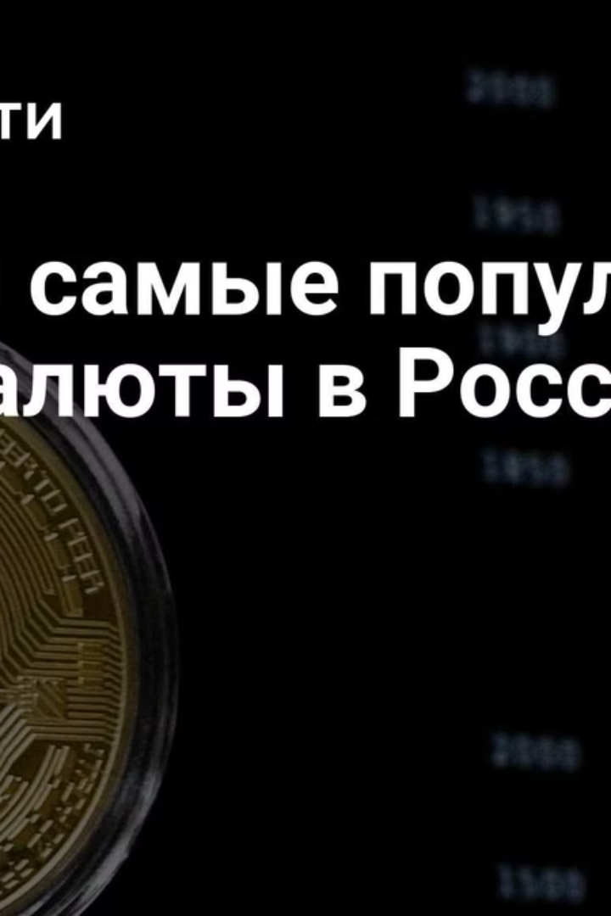
Как минимизировать риски при работе с криптовалютами
DYOR
Проведите собственное исследование.
Кошельки и биржи
Используйте надежные кошельки.
Безопасность
Двухфакторная аутентификация.
Диверсификация
Разделите инвестиции.

Slide 11

Заключение: будущее блокчейна и криптовалют
Перспективы развития блокчейна велики. Он влияет на экономику. Важно ответственное использование криптовалют.

